Slide 1
第2章 计算机网络基础知识

Slide 2
本章目录
2.1 计算机网络的基本概念
2.2 TCP/IP协议的基本概念
2.3 局域网的基本概念
2.4 广域网的基本概念
2.5 城域网的基本概念

Slide 3
2.1 计算机网络的基本概念

Slide 4
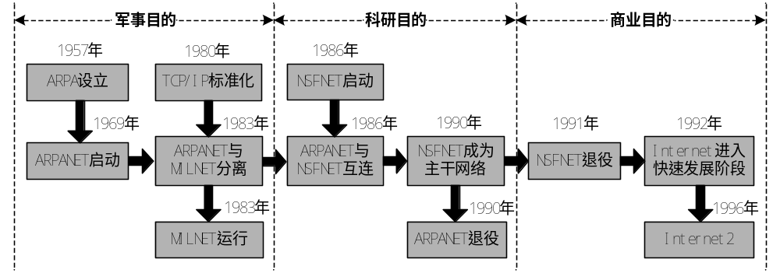
2.1.1 计算机网络的产生背景
从ARPANET到Internet发展过程

Slide 5
计算机网络的发展过程
计算机网络技术与理论准备阶段
计算机网络形成阶段
网络体系结构研究阶段
Internet应用、无线网络与网络安全研究阶段

Slide 6
2.1.2 计算机网络的定义
资源共享观点的计算机网络定义：以能相互共享资源方式互连的自治计算机系统集合
  计算机网络的建立目的是实现计算机资源共享
  连网计算机是分布在不同位置、独立的“自治计算机”
  连网计算机之间通信必须遵循共同的网络协议

Slide 7
ISO定义的网络管理模型
Internet是一个结构不断变化的网际网，使用的网络互连设备主要是路由器
Internet的网络结构非常复杂，大致可分为以下几个层次：国际或国家主干网、地区主干网、企业或校园网、最终用户

Slide 8
2.1.3 计算机网络的分类
按照网络覆盖的地理范围分类
  局域网（LAN，Local Area Network）
  城域网（MAN，Metropolitan Area Network）
  广域网（WAN，Wide Area Network）

Slide 9
局域网、城域网与广域网的区别
从设计目标的角度来看
从核心技术的角度来看
从组建与管理的角度来看

Slide 10
2.2 TCP/IP协议的基本概念

Slide 11
2.2.1 网络体系结构与协议
网络协议（Network Protocol）是网络数据交换而制定的规则、约定与标准
网络协议的三个要素
  语法：用户数据与控制信息的结构与格式
  语义：需要发出何种控制信息，以及完成的动作与进行的响应
  时序：对事件实现顺序的详细说明

Slide 12
网络体系结构的概念
网络体系结构（Network Architecture）是网络层次结构模型与各层协议的集合
网络体系结构将复杂的网络系统分为多个层次，定义网络系统在每个层次应实现的功能，但不关心这些功能具体如何实现
目前，最有影响的网络体系结构主要有：OSI参考模型与TCP/IP参考模型

Slide 13
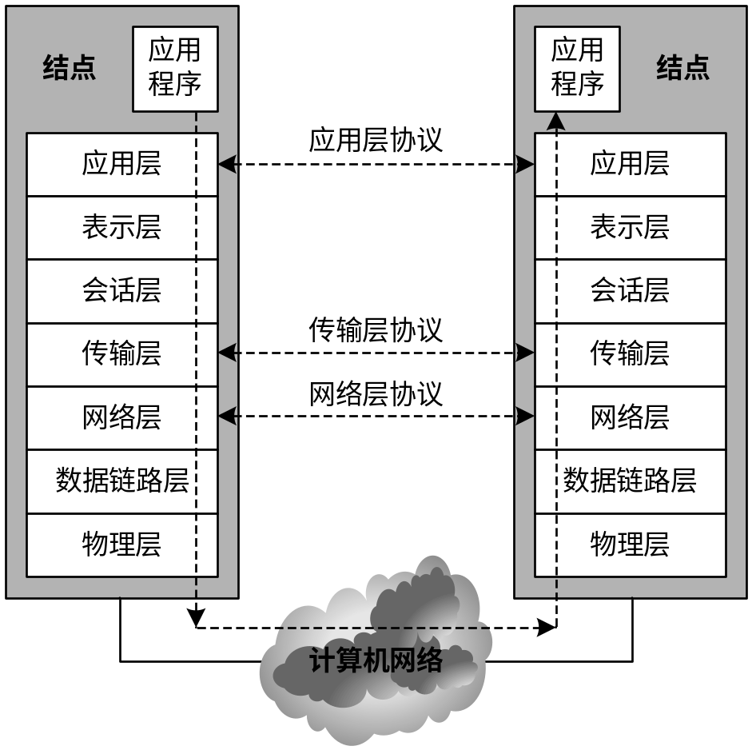
OSI参考模型的结构
OSI参考模型由ISO组织制定

Slide 14
OSI参考模型各层的功能
物理层：通过传输介质提供物理连接
数据链路层：通过差错控制提供无差错数据链路
网络层：通过路由选择为分组通过网络选择路径
传输层：为用户提供可靠的端到端通信
应用层：为用户提供各种类型的网络应用

Slide 15
OSI参考模型各层的传输单位
传输层：报文（Message）
网络层：分组（Packet）
数据链路层：帧（Frame）
物理层：比特序列（Bit Sequence）

Slide 16
2.2.2 TCP/IP协议的概念
ARPANET使用的最初是可靠性较差的通信子网，这就导致TCP/IP协议的出现
ARPANET研究者将协议分为2部分
  互联网协议（IP，Internet Protocol）
  传输控制协议（TCP，Transport Control Protocol）

Slide 17
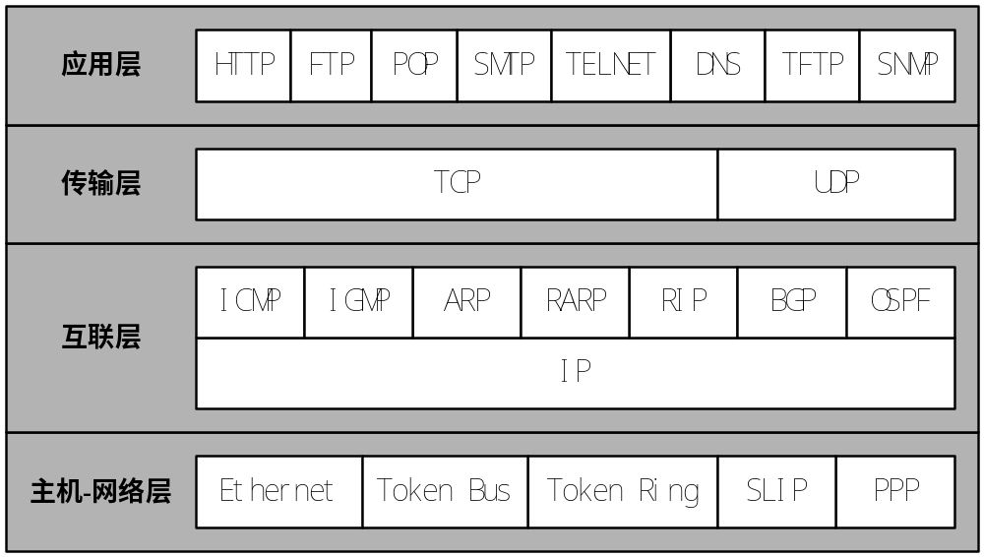
TCP/IP参考模型的基本结构
TCP/IP参考模型发展自TCP/IP协议

Slide 18
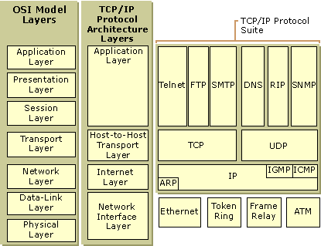
TCP/IP参考模型的基本结构
TCP/IP参考模型与OSI参考模型对比

Slide 19
TCP/IP参考模型各层的功能
主机-网络层：支持多种现有网络系统互联，可使用局域网、城域网与广域网的相关协议
互联层：通过为分组传输选择合适的传输路径
传输层：为用户提供端到端通信服务，即两台主机之间的分布式进程通信
应用层：提供各种类型的网络应用

Slide 20
两种传输层协议的区别
TCP（Transport Control Protocol）
  可靠的、面向连接的传输层协议，实现顺序、无差错、不重复的数据流传输
UDP（User Datagram Protocol）
  不可靠的、无连接的传输层协议，实现非顺序、差错、重复的数据报传输

Slide 21
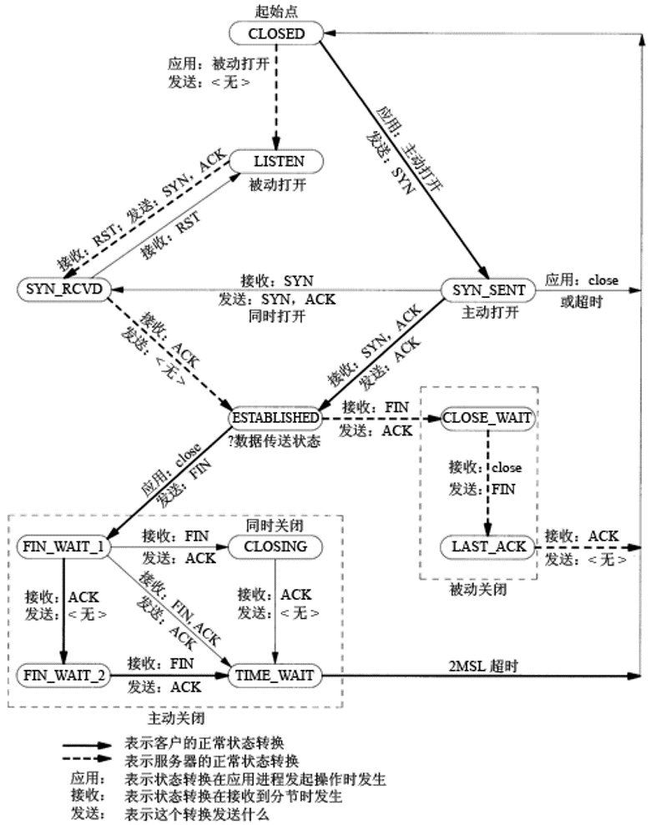
TCP协议状态转换图

Slide 22
应用层服务与相应协议
万维网（WWW） | 超文本传输协议（HTTP）
电子邮件（E-mail） | 简单邮件传输协议（SMTP）
 | 邮局协议（POP）
 | 互联网邮件访问协议（IMAP）
文件传输（FTP） | 文件传输协议（FTP）
 | 简单文件传输协议（TFTP）
远程登录(Telnet) | 远程登录协议（TELNET）
域名解析（DNS） | 域名系统（DNS）
网络管理（NM） | 简单网络管理协议（SNMP）

Slide 23
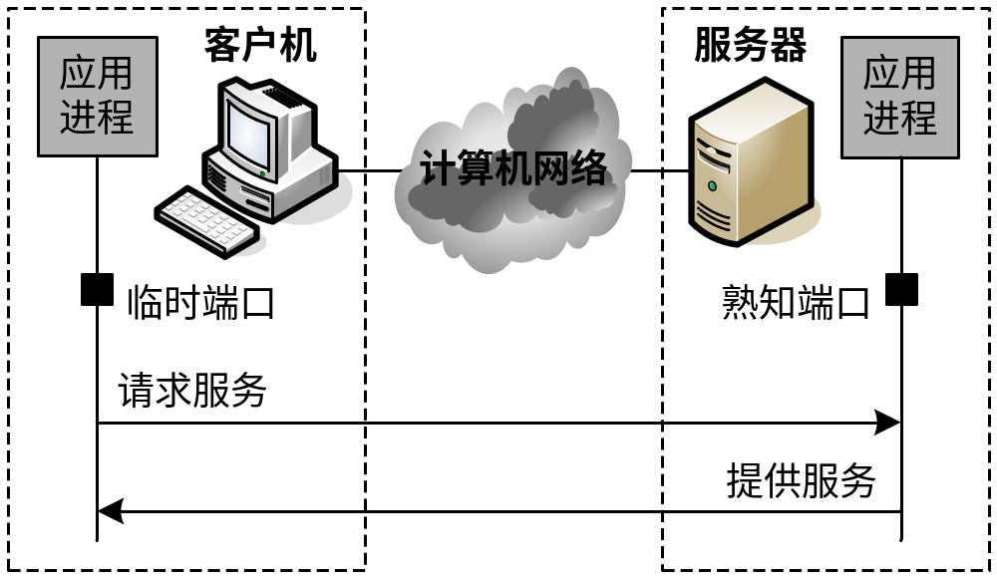
客户机/服务器工作模式
客户机/服务器（Client/Server）

Slide 24
2.2.3 IPv4协议的概念
TCP/IP协议核心是互联层的IP协议，其它协议都以IP协议作为基础
Internet当前使用的IP协议是第4版，通常称为IPv4协议
IPv4协议主要涉及：IP地址分配方法、IP数据包传输方式与IP网络核心设备

Slide 25
IPv4地址分配方法
Internet需要有一个全局的地址系统，为每台主机或网络设备分配至少一个唯一的地址
IP地址包括：网络号与主机号。其中，网络号标识一个网络；主机号标识网络中的一台主机
IPv4地址长度为32位，采用点分十进制（dotted decimal）表示，格式为X.X.X.X，每个X的取值范围为0～255

Slide 26
IPv4地址的分类
A类地址：第一位为0的IP地址，用于有大量主机的大型网络
B类地址：前两位为10的IP地址，用于政府组织或大的公司
C类地址：前三位为110的IP地址，用于科研机构或小的公司
D类地址：前四位为1110的IP地址，用于多播
E类地址：前五位为11110的IP地址，保留

Slide 27
几种特殊的IPv4地址
直接广播地址：A～C类地址中主机号全1的地址，用于将分组广播到特定网络中所有主机
特定主机地址：A～C类地址中网络号全0的地址，用于将分组发送给本地网络中特定主机
受限广播地址：网络号与主机号全1的地址，用于将分组广播到本地网络中所有主机
回送地址：A类地址中网络号全1、主机号全0的地址，用于网络软件测试与本地进程之间通信

Slide 28
几种特殊的IPv4地址
保留了以下三个IP地址块用于私有网络：
10.0.0.0 - 10.255.255.255 (10/8)
172.16.0.0 - 172.31.255.255 (172.16/12)
192.168.0.0 - 192.168.255.255 (192.168/16)

Slide 29
IPv4地址划分方法的发展
第一阶段：采用标准IPv4地址
第二阶段：在标准IPv4地址的基础上，增加子网号的三级地址结构(netID－subnetID－hostID)
第三阶段：无类域间路由（CIDR）
第四阶段：网络地址转换（NAT）

Slide 30
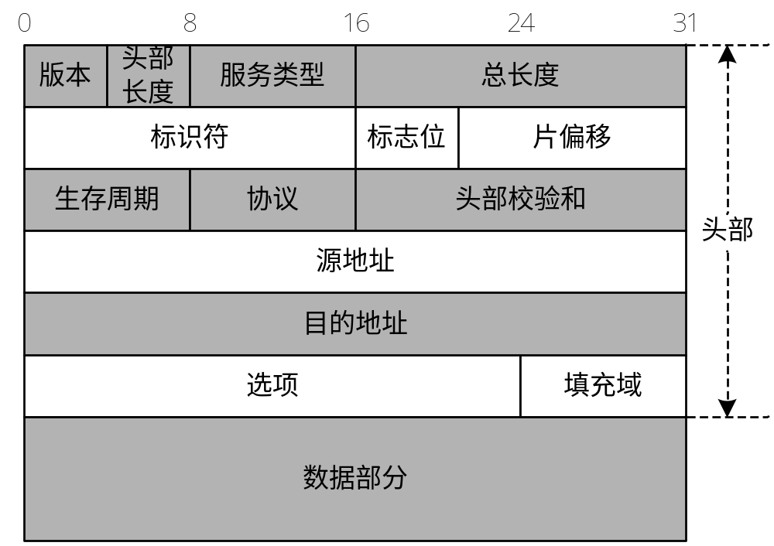
IP数据包的基本结构
分组（Packet）是网络层的基本传输单位，通常称为IP数据包

Slide 31
IP数据包的传输方式
IP数据包传输方式分为直接交付与间接交付，主要表现在IP数据包的目的地址与源地址是否属于同一网络
如果IP数据包的源主机和目的主机位于同一网络，或交付在最后一个路由器与目的主机之间，属于直接交付；否则，属于间接交付

Slide 32
IP网络的核心设备
路由器（Router）是网络互联的基本设备，IP数据包需要由路由器进行路由选择，并最终被转发到目的结点
路由器的结构分为2部分：路由选择与数据转发
路由选择部分根据特定的路由选择协议构造与维护路由表。数据转发部分根据路由表将IP数据包从合适的输出端口转发

Slide 33
IPv4协议的主要特点
IP协议提供无连接的IP数据包传输，可以理解成为一种“尽力而为”的服务
每个IP包的传输过程独立，如果在传输过程中发生某种错误，IP协议会简单丢弃该IP包，而源结点不知道传输过程出错
为了提供IP数据包的出错处理，提出Internet控制报文协议（ICMP，Internet Control Message Protocol）

Slide 34
IPv6简介
IPv6地址长度为128位，地址空间理论上是2^128,可以给地球上每粒沙子分配地址，比IPv4增大了2^96倍；
灵活的IP报文头部格式。使用一系列固定格式的扩展头部取代了IPV4中可变长度的选项字段，使路由器可以简单路过选项而不做任何处理，加快了报文处理速度；
IPV6简化了报文头部格式，字段只有8个，加快报文转发，提高了吞吐量；

Slide 35
IPv6简介
提高安全性。身份认证和隐私权是IPV6的关键特性；
支持更多的服务类型；
允许协议继续演变，增加新的功能，使之适应未来技术的发展。

Slide 36
2.3 局域网的基本概念

Slide 37
2.3.1 局域网的产生背景
最初，局域网领域处在Ethernet、Token Ring与Token Bus三足鼎立局面，并且各自都形成相应的国际标准
随着双绞线作为局域网的传输介质，网络硬件生产商与软件开发商加大对Ethernet支持，使它成为统治地位的局域网技术

Slide 38
IEEE 802标准的基本概念
IEEE成立IEEE 802委员会，专门从事局域网协议的标准化工作
IEEE 802标准致力于局部范围的计算机联网，只涉及数据链路层与物理层
IEEE 802标准将数据链路层分为2个子层：逻辑链路控制（LLC，Logical Link Control）、介质访问控制（MAC，Media Access Control）

Slide 39
主要的IEEE 802标准
IEEE 802.3标准：以太网（Ethernet）的MAC子层与物理层标准
IEEE 802.11标准：无线局域网（WLAN）的MAC子层与物理层标准
IEEE 802.15标准：无线个人区域网（WPAN）的MAC子层与物理层标准
IEEE 802.16标准：宽带无线城域网（WMAN）的MAC子层与物理层标准

Slide 40
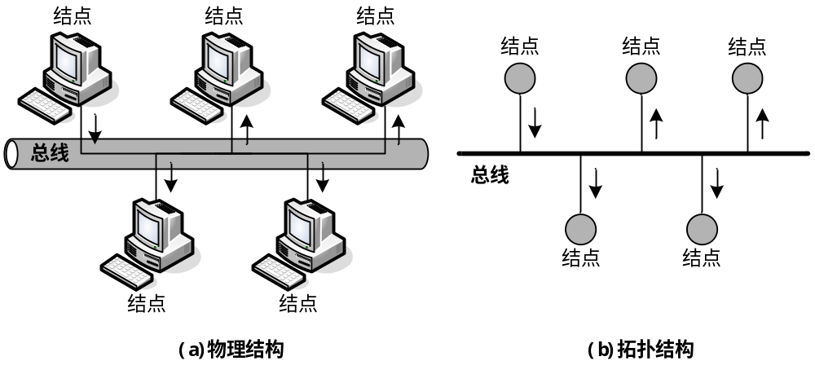
2.3.2 以太网的工作原理
以太网（Ethernet）是一种总线型局域网，它是共享介质型局域网的典型代表

Slide 41
以太网的介质访问控制方法
介质访问控制方法是控制多个结点利用公共信道发送与接收数据的方法
以太网的介质访问控制方法：带冲突检测的载波侦听多路访问（CSMA/CD，Carrier Sense Multiple Access with Collision Detection）
CSMA/CD的发送流程可概括为：先听后发，边听边发，冲突停止，延迟重发

Slide 42
IEEE 802.3u物理层标准
10BASE-5：使用粗同轴电缆（粗缆），最大传输距离为500m
10BASE-2：使用细同轴电缆（细缆），最大传输距离为185m
10BASE-T：使用非屏蔽双绞线，最大传输距离为100m
10BASE-F：使用光纤电缆（光缆），最大传输距离为2km

Slide 43
以太网帧的基本结构
以太网的数据传输单位是以太网帧
以太网帧包括：前导码、帧前定界符、目的地址、源地址、帧长度、数据与帧校验和
以太网帧的最小长度为64字节，最大长度为1518字节

Slide 44
以太网的MAC地址
在以太网帧中，目的地址与源地址用来保存接收帧的与发送帧的结点地址，使用以太网的物理地址（MAC地址）
MAC地址固化在网络接口的EPROM中，并且该地址在全球范围内唯一
MAC地址由十六进制数用连字符隔开表示，例如08-01-00-2A-10-C3

Slide 45
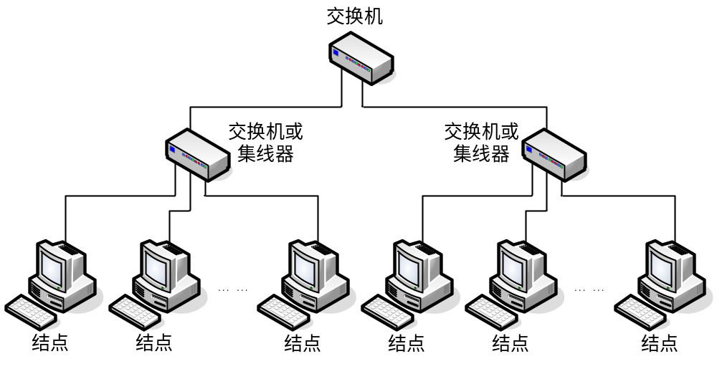
常见的局域网组网方式
网卡、集线器、交换机

Slide 46
局域网技术的发展方向
提高Ethernet的数据传输速率，从10Mbps提高到100Mbps，甚至提高到1Gbps或10Gbps，促使高速局域网技术发展
将一个大型局域网划分成多个用网桥或路由器互联的子网，促使局域网互联技术发展
将Ethernet的共享介质方式改为交换方式，促使交换式局域网技术发展

Slide 47
2.3.3 高速局域网技术发展
快速以太网（FE，Fast Ethernet）
  快速以太网的最大传输速率为100Mbps
千兆以太网（GE，Gigabit Ethernet）
  千兆以太网的最大传输速率为1Gbps
万兆以太网（10GE，10 Gigabit Ethernet）
  万兆以太网的最大传输速率为10Gbps

Slide 48
快速以太网标准
快速以太网标准是IEEE 802.3u
  100BASE-TX：非屏蔽双绞线，最大距离为100m
  100BASE-T4：非屏蔽或屏蔽双绞线，最大距离为100m
  100BASE-FX：单模或多模光纤，单模光纤最大距离为40km，多模光纤最大距离为2km

Slide 49
千兆以太网标准
千兆以太网标准是IEEE 802.3z
  1000BASE-T：非屏蔽双绞线，最大距离为100m
  1000BASE-CX：屏蔽双绞线，最大距离为50m
  1000BASE-LX：多模光纤，最大距离为550m
  1000BASE-SX：单模或多模光纤，单模光纤最大距离为5km，多模光纤最大距离为550m

Slide 50
万兆以太网标准
万兆以太网标准是IEEE 802.3ae
  10000BASE-ER：局域网标准，单模光纤
  10000BASE-EW：局域网标准，单模光纤
  10000BASE-SR：局域网标准，多模光纤
  10000BASE-LR：广域网标准，单模光纤
  10000BASE-SW：广域网标准，多模光纤
  10000BASE-L4：广域网标准，单模或多模光纤

Slide 51
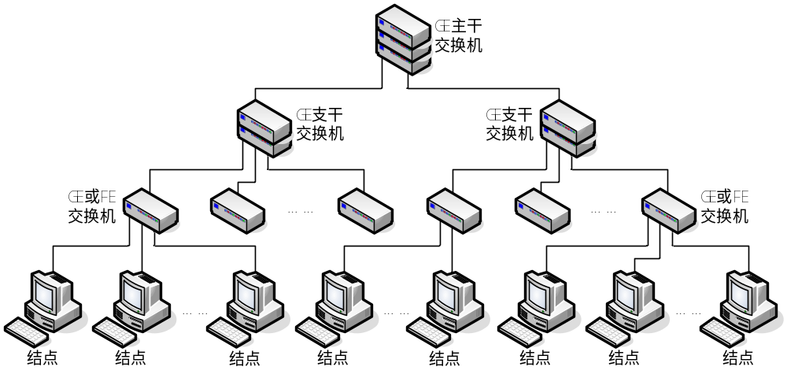
千兆以太网的基本结构
通常采用三级网络结构，包括主干网络、支干网络与部门级网络

Slide 52
2.3.4 交换式局域网与虚拟局域网
交换式局域网改变传统以太网的共享介质方式，不需要采用CSMA/CD介质访问控制方法
交换机可在多个结点之间建立并发连接，其性能比同样传输速率的集线器高
交换机是数据链路层的网络设备，它处理的数据是以太网帧
交换机已基本代替集线器的地位，成为局域网组网首选的中心连接设备

Slide 53
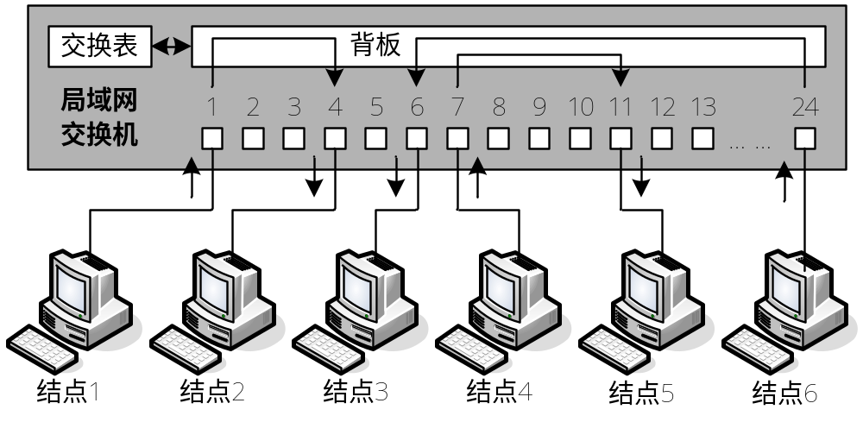
交换式局域网的工作原理
在多个结点之间建立并发连接

Slide 54
交换机的数据交换方式
直接交换（Cut Through）
存储转发交换（Store and Forward）
改进直接交换（Improved Cut Through）

Slide 55
交换机的性能参数
最大转发率：交换机的两个端口之间每秒最多能转发的帧数
汇集转发速率：交换机的所有端口每秒最多能转发的帧数
转发等待时间：交换机做出转发决策所需时间

Slide 56
交换机的主要类型
普通交换机：端口数有限、不可堆叠的交换机，适用于组建小规模的局域网
堆叠式交换机是指端口数有限、可堆叠的交换机，适用于组建中等规模的以太网
模块化交换机是指带多个扩展插槽、可扩展的交换机，适用于组建较大规模的以太网

Slide 57
虚拟局域网的基本概念
虚拟局域网（VLAN，Virtual LAN）不是一种新型局域网，它是提供给用户的一种新服务
传统局域网的逻辑工作组必须在同一网段，多个工作组之间通过网桥或路由器交换数据
虚拟局域网建立在交换机的基础上，改变逻辑工作组的组建方式，取消对工作组成员在物理位置上的限制

Slide 58
2.3.5 无线局域网技术发展
无线局域网（WLAN，Wireless LAN）以微波、激光与红外线等无线电波作为传输介质
无线局域网既能满足移动与特殊应用的需求，还能覆盖有线网络难以涉及的范围
无线局域网的应用领域：传统局域网的扩充，移动结点的漫游访问，构建特殊的移动网络

Slide 59
无线局域网的主要类型
无线局域网可分为2类：红外无线局域网与扩频无线局域网
红外无线局域网可分为3类：定向光束传输、全方位传输与漫反射传输
扩频无线局域网可分为2类：跳频扩频（FHSS，Frequency Hopping Spread Spectrum）与直接序列扩频（DSSS，Direct Sequence Spread Spectrum）

Slide 60
无线局域网的技术标准
无线局域网标准是IEEE 802.11，定义无线局域网的物理层与MAC层，最大传输速率为2Mbps
IEEE 802.11a、IEEE 802.11b与IEEE 802.11g是三个重要的版本，最大传输速率分别为54Mbps、11Mbps与100Mbps
IEEE 802.11定义带冲突避免的载波侦听的多路访问（CSMA/CA，Carrier Sense Multiple Access with Collision Avoidance）

Slide 61
2.4 广域网的基本概念

Slide 62
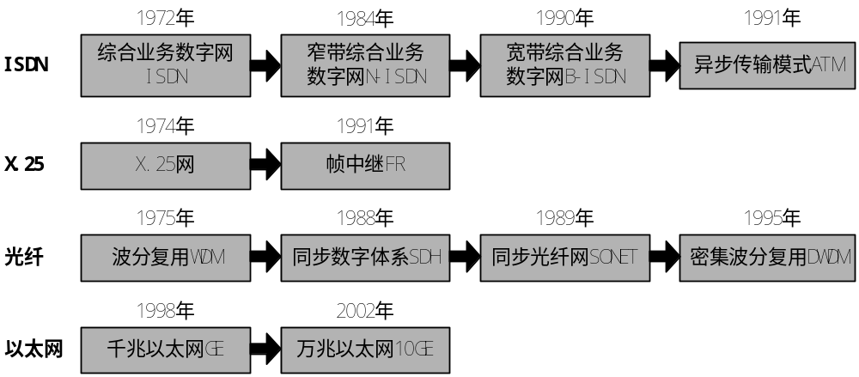
2.4.1 广域网的产生背景
广域网技术的发展过程

Slide 63
2.4.2 广域网与分组交换技术
广域网的数据传输分为2种类型：线路交换与分组交换
按分组通过广域网的方式，分组交换方式分为2种类型：数据报（DG，Data Gram）与虚电路（VC，Virtual Circuit）

Slide 64
2.4.3 广域网的主要技术
早期的广域网采用的技术主要包括：X.25、帧中继与DDN等
随着将语音、数据与图像等综合传输的需求，出现综合业务数字网（ISDN，Integrated Service Digital Network）
随着用户对输速率的要求增加，出现宽带综合业务数字网（B-ISDN，Broadband-ISDN）
ATM是一种高速的分组交换技术，提供的数据传输速率为155Mbps～2.4Gbps

Slide 65
SONET与SDH技术
ANSI定义光纤传输系统的线路速率等级，即同步光纤网（SONET，Synchronous Optical Network）
ITU在SONET的基础上制定同步数字体系（SDH，Synchronous Digital Hierarchy），不仅适用于光纤传输系统，也适用于微波与卫星传输系统

Slide 66
WDM与OTN技术
随着Internet服务流量剧增，已铺设的光纤带宽逐步消耗殆尽，光波分复用（WDM，Wavelength Division Multiplexing）用于解决该问题
WDM系统从传统的点到点传输系统向WDM联网方向发展，这样形成多波长波分复用光网络，即光传输网（OTN，Optical Transport Network）

Slide 67
2.5 城域网的基本概念

Slide 68
2.5.1 城域网的产生背景
城域网是以光纤作为传输介质，提供45Mbps到150Mbps传输速率，支持数据、语音与视频业务的数据传输，覆盖50到100公里的城市范围，实现高速宽带传输的数据通信网络
早期城域网的首选技术光纤环网，典型产品是光纤分布式数据接口（FDDI，Fiber Distributed Digital Interface）

Slide 69
宽带城域网的基本概念
从当前城域网技术与应用现状，现代城域网一定是宽带城域网，它是网络运营商在城市范围内组建的、提供各种信息服务的网络集合
宽带城域网是以宽带光传输网为平台，以TCP/IP协议为基础，通过各种网络互联设备，实现语音、数据、图像、视频、IP电话、IP电视、IP接入和各种增值业务，并与计算机网络、广播电视网、电话交换网互联互通的本地综合业务网络

Slide 70
2.5.2 宽带城域网的结构
核心交换层
  承担高速数据交换的功能
边缘汇聚层
  承担路由与流量汇聚的功能
用户接入层
  承担用户接入与本地流量控制的功能

Slide 71
宽带城域网的技术方案
基于SDH的宽带城域网
基于10GE的宽带城域网
基于ATM的宽带城域网

Slide 72
宽带城域网的基本要求
宽带城域网的可运营性
宽带城域网的可管理性
宽带城域网的可盈利性
宽带城域网的可扩展性

Slide 73
2.5.3 接入网的主要技术
接入网采用的通信网
  地面有线通信网
  无线与移动通信网
  卫星通信网
  有线电视网
  地面广播电视网

Slide 74
接入网的技术分类
数字用户线xDSL技术
光纤同轴电缆混合网HFC技术
光纤接入技术
无线接入技术
局域网接入技术

Slide 75
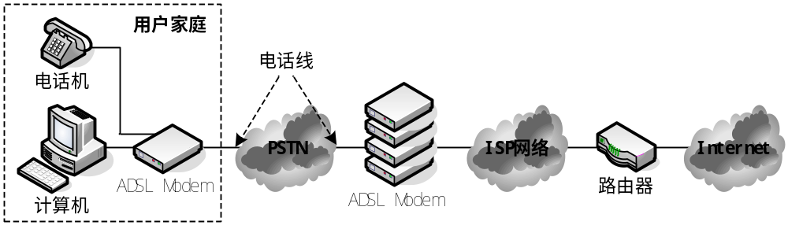
数字用户线技术
数字用户线（DSL，Digital Subscriber Line）是一种高速传输技术，典型代表是非对称数字用户线（ADSL，Asymmetric DSL）

Slide 76
光纤同轴电缆混合网技术
光纤同轴电缆混合网（HFC，Hybrid Fiber Coax）是新一代的有线电视网络，它可以提供双向的数据传输服务
光纤结点将干线（光纤）与下引线（同轴电缆）连接，通过下引线为500～2000个用户提供服务
光纤同轴电缆混合网的接入设备是Cable Modem，数据传输速率可达到10～36Mbps

Slide 77
光纤接入技术
光纤到路边（FTTC，Fiber To The Curb）
光纤到小区（FTTZ，Fiber To The Zone）
光纤到楼（FTTB，Fiber To The Building）
光纤到办公室（FTTO，Fiber To The Office）
光纤到户（FTTH，Fiber To The Home）

Slide 78
宽带无线接入技术
无线接入技术在终端用户和交换局之间的接入网全部或部分采用无线传输方式，为用户提供固定或移动接入服务
IEEE 802.16是点对多点的视距条件下的无线接入标准。IEEE 802.16a支持非视距和无线网格网(WMN)。IEEE 802.16与IEEE 802.16a修订后命名为IEEE 802.16d。虽然802.16系列标准在IEEE正式称为WirelessMAN，它已被商业领域成为“WiMAX”。

Slide 79


宽带无线接入技术
使用IEEE 802.11a/b/g/n的数据传输速率达到了300Mbps，有效距离长达100米，更具有“移动办公”的特点，基本就像在有线局域网上一样。
使用IEEE 802.15协议，蓝牙技术的数据传输速率为1Mbps，通信距离为10米左右。

